Slide 1

CD
VOCÊ CONHECE SEU
PLANO DE PREVIDÊNCIA?
PLANO
GBP • GERÊNCIA DE BENEFÍCIOS PREVIDENCIÁRIOS
DIRETORIA DE SEGURIDADE • DS

Slide 2



// A REAL GRANDEZA
PLANO
CD
Criada em 1971, a Real Grandeza é uma das pioneiras do setor de previdência complementar fechada.
Proporciona aos seus participantes os meios para construção de um patrimônio sólido, capaz de assegurar um futuro com segurança, tranquilidade e bem-estar.
Tem, como patrocinadoras, Furnas Centrais Elétricas S.A., Eletrobrás Termonuclear – Eletronuclear e a própria Real Grandeza, abrangendo um universo de 13 mil pessoas entre participantes ativos e aposentados.
GBP • GERÊNCIA DE BENEFÍCIOS PREVIDENCIÁRIOS | REAL GRANDEZA

Slide 3



// NÚMEROS DO SETOR
PLANO
CD
+3,5 MILHÕES PARTICIPANTES ATIVOS E ASSISTIDOS | +3,8 MILHÕES DEPENDENTES |  | 3.330 PATROCINADORAS TOTAL DE PATROCINADORES POR NATUREZA JURÍDICA | 295 EFPC ENTIDADES FECHADAS DE PREVIDÊNCIA COMPLEMENTAR
 | 1,05 TRILHÃO (DEZ/20) PATRIMÔNIO DAS EFPC | 1.163 PLANOS DE BENEFÍCIOS (INSTITUÍDOS + PATROCINADOS) | 14,1% PIB DO BRASIL ATIVOS DAS EFPC
Fonte: PREVIC (Informe Estatístico dez/20) e Abrapp (Consolidado Estatístico dez/20).
GBP • GERÊNCIA DE BENEFÍCIOS PREVIDENCIÁRIOS | REAL GRANDEZA

Slide 4
// LEGISLAÇÃO
PLANO
CD
FISCALIZAÇÃO E SUPERVISÃO
Todas as Entidade Fechadas de Previdência Complementar submetem-se à fiscalização da Superintendência Nacional de Previdência Complementar – PREVIC, subordinada ao Ministério da Economia.
Legislação específica:
Lei Complementar Nº 108, de 29 de maio de 2001;
Lei Complementar Nº 109, de 29 de maio de 2001;
GBP • GERÊNCIA DE BENEFÍCIOS PREVIDENCIÁRIOS | REAL GRANDEZA

Slide 5
// LEGISLAÇÃO
PLANO
CD
CONSELHO NACIONAL DE PREVIDÊNCIA COMPLEMENTAR
(CNPC)
REGULAÇÃO
CÂMARA DE RECURSOS DA PREVIDÊNCIA COMPLEMENTAR
(CRPC)
INSTÂNCIA RECURSAL
SECRETARIA DE POLÍTICAS DE PREVIDÊNCIA COMPLEMENTAR
(SPPS/MPS)
FORMULAÇÃO DE POLÍTICAS
SUPERINTENDÊNCIA NACIONAL DE PREVIDÊNCIA COMPLEMENTAR
(PREVIC)
SUPERVISÃO E FISCALIZAÇÃO
GBP • GERÊNCIA DE BENEFÍCIOS PREVIDENCIÁRIOS | REAL GRANDEZA

Slide 6









// PRINCIPAIS ALTERAÇÕES PREVIDENCIAIS
PLANO
CD
FECHAMENTO DE PLANO | SALDAMENTO DE PLANO | FUSÃO DE PLANOS E ENTIDADES
INCORPORAÇÃO DE PLANOS E ENTIDADES | CISÃO DE PLANOS | MIGRAÇÃO INDIVIDUAL ENTRE PLANOS
TRANSFERÊNCIA DE GERENCIAMENTO | RETIRADA DE PATROCÍNIO | COMPARTILHAMENTO DE RISCO
GBP • GERÊNCIA DE BENEFÍCIOS PREVIDENCIÁRIOS | REAL GRANDEZA

Slide 7
// LEGISLAÇÃO
PLANO
CD
O QUE É A RETIRADA DE PATROCÍNIO?
É quando a empresa deixa de ser patrocinadora de um plano de previdência, operado por Entidade Fechada Previdência Complementar.
Legislação específica:
Resolução CNPC Nº 11, De 13 de maio de 2013;
Portaria Previc Nº 324, de 27 de abril de 2020.
GBP • GERÊNCIA DE BENEFÍCIOS PREVIDENCIÁRIOS | REAL GRANDEZA

Slide 8
// LEGISLAÇÃO
PLANO
CD
RETIRADA DE PATROCÍNIO - PROCESSO
Providências da EFPC ao receber a Notificação
Data Efetiva
Data-Base
Data de Protocolo
Data de Autorização
Data do Cálculo
cessa a relação de patrocínio
Fim do Período de Opção
Até 10 dias úteis
Até 210 dias
60 dias
(corridos)
Até 180 dias (corridos)
60 dias
(úteis)
30 dias
(corridos)
> 60 e < 120
(Período de Opção)
Solicitação formal da retirada, com exposição de motivos
Vedada a adesão de novos participantes
Aprovação da Retirada
Data de Aporte de recursos pelo Patrocinador
(se houver)
Patrocinador
EFPC
Plano Instituído por Opção
No prazo máximo de 90 dias corridos a partir da Data de Autorização a EFPC deverá enviar o valor da reserva Matemática Final e o Termo de Opção contendo, dentre outras informações as características do Plano.
GBP • GERÊNCIA DE BENEFÍCIOS PREVIDENCIÁRIOS | REAL GRANDEZA

Slide 9
// LEGISLAÇÃO
PLANO
CD
QUAIS SÃO OS TIPOS DE RETIRADA DE PATROCÍNIO?
Retirada Total: Se dará quando houver apenas um patrocinador no plano. Nesses casos o plano é encerrado e o seu registro é cancelado junto à PREVIC;
Retirada Parcial: Ocorre quando existe mais de um patrocinador no plano. Nesse tipo de retirada, poderão permanecer no plano os assistidos e os participantes que optarem pelo autopatrocínio.
GBP • GERÊNCIA DE BENEFÍCIOS PREVIDENCIÁRIOS | REAL GRANDEZA

Slide 10
// LEGISLAÇÃO
PLANO
CD
A EMPRESA PODE RETIRAR O PATROCÍNIO SEM ARCAR COM TODOS OS SEUS COMPROMISSOS?
Não, para retirar o patrocínio a empresa precisa regularizar todas as suas obrigações com o plano, isso inclui:
Quitação de contratos de dívidas;
Contribuições em atraso;
Equacionamento de déficits passados;
Provisionamento das ações judiciais em curso (com possibilidade de êxito) e quitação das ações transitadas em julgado.
GBP • GERÊNCIA DE BENEFÍCIOS PREVIDENCIÁRIOS | REAL GRANDEZA

Slide 11
// LEGISLAÇÃO
PLANO
CD
O PATROCINADOR PODE SE RETIRAR DE UM PLANO DEFICITÁRIO?
Não, para que isso ocorra o plano deverá ser equacionado, identificando-se os montantes atribuíveis aos participantes e assistidos, de um lado, e ao patrocinador, de outro, observada a proporção contributiva do período em que ocorreu sua constituição, a partir das contribuições normais vertidas nesse período.
*O resultado deficitário poderá ser equacionado pelo patrocinador, de forma exclusiva ou majoritária, sem observância da proporção contributiva do plano de benefícios, mediante homologação da Previc, desde que a medida seja favorável aos participantes e assistidos.
GBP • GERÊNCIA DE BENEFÍCIOS PREVIDENCIÁRIOS | REAL GRANDEZA

Slide 12
// LEGISLAÇÃO
PLANO
CD
QUAIS SÃO AS OPÇÕES DOS PARTICIPANTES EM CASO DE RETIRADA DE PATROCÍNIO?
Permanecer no plano atual, na condição de autopatrocinado ou assistido (retirada parcial);
Permanecer na Real Grandeza, aderindo ao plano instituído por opção, mediante prévia e expressa manifestação individual;
Transferir-se para outro plano de previdência, observadas as disposições legais aplicáveis;
Receber sua reserva individual em parcela única; ou
Receber parte da sua reserva e transferir o restante para outro plano previdência.
GBP • GERÊNCIA DE BENEFÍCIOS PREVIDENCIÁRIOS | REAL GRANDEZA

Slide 13





// FUNDAÇÕES QUE SE REINVENTARAM
PLANO
CD
GBP • GERÊNCIA DE BENEFÍCIOS PREVIDENCIÁRIOS | REAL GRANDEZA

Slide 14
// LEGISLAÇÃO
PLANO
CD
O QUE É TRANSFERÊNCIA DE GERENCIAMENTO?
Ocorre quando a gestão de um plano de previdência é transferida para outra entidade, mantendo-se os mesmos patrocinadores.
Nesse caso, todo o patrimônio do plano é transferido, assim como todos os direitos e obrigações previstas no regulamento do plano devem ser respeitados.
Legislação específica:
Resolução nº 25, de 13 de setembro de 2017;
Portaria Previc Nº 324, de 27 de abril de 2020.
GBP • GERÊNCIA DE BENEFÍCIOS PREVIDENCIÁRIOS | REAL GRANDEZA

Slide 15
PLANO
CD
TRANSFERÊNCIA DE GERENCIAMENTO - PROCESSO
Data da Comunicação
Data-efetiva
Até 180 dias úteis
60 dias
+ 120 dias
+30 dias
// LEGISLAÇÃO
Elaboração do plano de transferência a partir da data de comunicação.
Protocolo na Previc do requerimento de transferência a partir da data de comunicação.
A entidade de destino deverá disponibilizar cópia do seu estatuto aos participantes e assistidos do plano transferido a partir da data-efetiva
Aprovação Previc
Até 10 dias úteis
Ciência aos participantes e assistidos contados da data de comunicação.
30 dias antes do Protocolo
Publicidade do resumo do Termo de Transferência aos participantes e assistidos do plano de benefício antes da data de protocolo;
GBP • GERÊNCIA DE BENEFÍCIOS PREVIDENCIÁRIOS | REAL GRANDEZA

Slide 16
// LEGISLAÇÃO
PLANO
CD
O PATROCINADOR PODE TRANSFERIR O GERENCIAMENTO DE UM PLANO DEFICITÁRIO?
Sim, nesse caso todas as obrigações são transferidas junto com o plano e devem estar previstas no termo de transferência, tais como:
Contratos de dívidas;
Contribuições em atraso;
Equacionamento de déficits passados;
Provisionamento das ações judiciais em curso (com possibilidade de êxito) e quitação das ações transitadas em julgado;
GBP • GERÊNCIA DE BENEFÍCIOS PREVIDENCIÁRIOS | REAL GRANDEZA

Slide 17
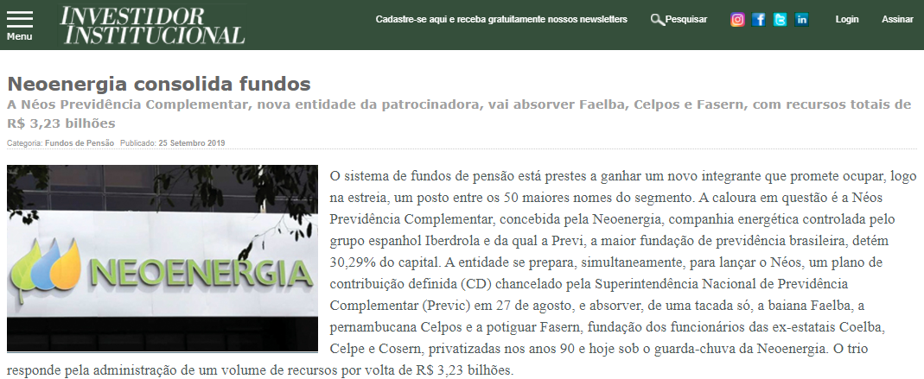
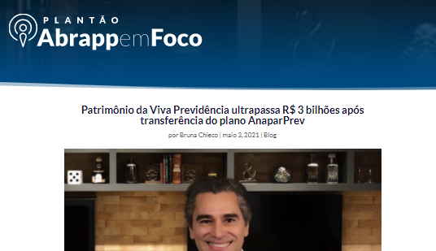
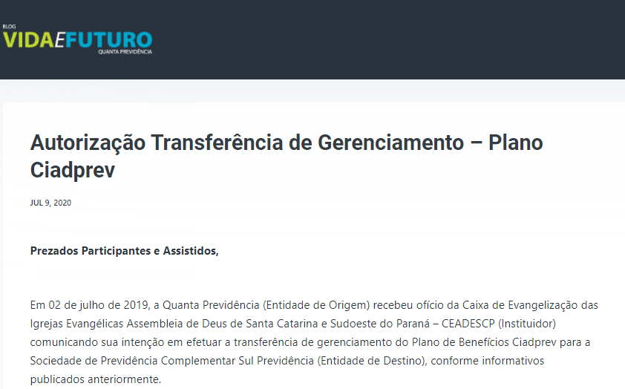
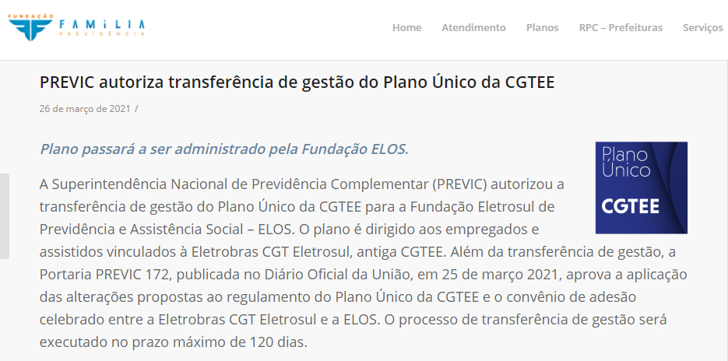

// TÁ NA MÍDIA
PLANO
CD
GBP • GERÊNCIA DE BENEFÍCIOS PREVIDENCIÁRIOS | REAL GRANDEZA

Slide 18

// O PLANO CD
PLANO
CD
No Plano de Contribuição Definida, os valores das contribuições são previamente determinados – em função de um per-centual do salário – e os valores dos benefícios dependerão dos aportes e do resultado dos investimentos, acumulados em contas individualizadas dos participan-tes até a data de sua aposentadoria. Além da contribuição realizada pelo próprio participante, há contrapartida da Patro-cinadora com o mesmo percentual de escolha do participante, sendo que a taxa administrativa é abatida desse percentual da empresa.
GBP • GERÊNCIA DE BENEFÍCIOS PREVIDENCIÁRIOS | REAL GRANDEZA

Slide 19
// NÚMEROS DO PLANO
PLANO
CD
Ativos | 2.488
Aposentados | 483
Pensionistas | 61
Total Geral | 3.032
Aposentado Normal | 245
Aposentadoria Antecipada | 217
Aposentadoria por Invalidez | 18
Após. Antecipada (BPD) | 187
Pensão por Morte | 61
Total Geral | 544
R$ 10,30774415
(05/2021)
Valor Inicial
R$ 1,00
(10/2002)
GBP • GERÊNCIA DE BENEFÍCIOS PREVIDENCIÁRIOS | REAL GRANDEZA

Slide 20








// VANTAGENS DO PLANO
PLANO
CD
Investimento em Dobro A empresa oferece contrapartida igual à do Participante limitado a 10% sobre a parcela do salário de contribuição. | Saldo Projetado Em caso de falecimento ou invalidez, antes de atingir os quesitos, será creditado em sua conta o montante projetado das contribuições. | Benefício Fiscal As contribuições feitas para a FRG podem ser deduzidas dos rendimentos anuais, até o limite de 12% da renda bruta anual no Imposto de Renda. | Desvinculado do INSS Você não precisa estar aposentado pelo INSS para requerer o benefício na FRG (exceto para benefícios de risco).
Alteração do Percentual de Contribuição Liberdade para alterar seu percentual de contribuição a cada ano. | Benefícios para Família Caso algo aconteça com você, seus beneficiários não ficam desamparados. | Vínculo ao Plano Continuidade do plano, mesmo perdendo o vínculo empregatício com a patrocinadora. | Regime Regressivo Opções do regime de tributação, podendo chegar a uma alíquota de apenas 10% na declaração de IR
GBP • GERÊNCIA DE BENEFÍCIOS PREVIDENCIÁRIOS | REAL GRANDEZA

Slide 21




// QUAIS SÃO OS BENEFÍCIOS?
PLANO
CD
BENEFÍCIOS PROGRAMADOS | BENEFÍCIOS PROGRAMADOS
 | APOSENTADORIA ANTECIPADA 10 de serviço creditado; 05 anos de contribuição; 40 anos de idade.
 | APOSENTADORIA NORMAL 10 de serviço creditado; 05 anos de contribuição; 60 anos de idade.
BENEFÍCIOS NÃO PROGRAMADOS | BENEFÍCIOS PROGRAMADOS
 | APOSENTADORIA POR INVALIDEZ Não há carência; Aposentadoria no INSS.
 | PENSÃO POR MORTE Não há carência; Designação de beneficiários.
GBP • GERÊNCIA DE BENEFÍCIOS PREVIDENCIÁRIOS | REAL GRANDEZA

Slide 22


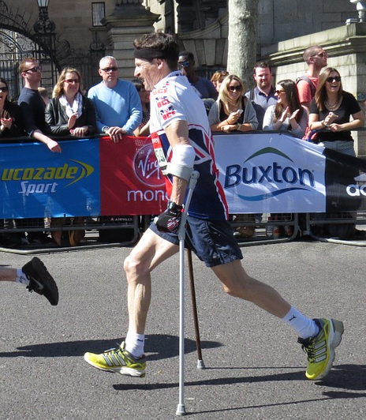

// QUANDO POSSO ME APOSENTAR?
PLANO
CD
 | DESVINCULADO DO INSSA (APENAS EM CASO DE INVALIDEZ) |  | TER MAIS DE 60 CONTRIBUIÇÕES MENSAIS
ESTAR DESLIGADO DO QUADRO DA PATROCINADORA |  | TER MAIS DE 40 ANOS DE IDADE
GBP • GERÊNCIA DE BENEFÍCIOS PREVIDENCIÁRIOS | REAL GRANDEZA

Slide 23




// COMO É FEITO O CÁLCULO DO BENEFÍCIO?
PLANO
CD
DEDUÇÕES: Descontos Legais.
CONTRIBUIÇÃO DO PARTICIPANTE
  CONTRIBUIÇÃO DA PATROCINADORA
RENTABILIDADE
BENEFICÍO DE APOSENTADORIA
+
+
=
  PORTABILIDADE
  APORTES
GBP • GERÊNCIA DE BENEFÍCIOS PREVIDENCIÁRIOS | REAL GRANDEZA

Slide 24
// REAJUSTE
PLANO
CD
Ano | Índice de reajuste (INSS)
2012 | 4,80%
2013 | 6,21%
2014 | 7,26%
2015 | 4,82%
2016 | 11,23%
2017 | 1,046%
2018 | 5,1963%
2019 | 6,923%
2020 | 6,786%
2021 | 36,546%
Os benefícios são reajustados de duas formas diferentes, dependendo da forma de pagamento escolhida:
A renda por prazo certo ou percentual do saldo definido é atualizado mensalmente pela variação da cota;
A renda vitalícia é reajustada sempre em junho, com base no IGP-DI acumulado no ano.
GBP • GERÊNCIA DE BENEFÍCIOS PREVIDENCIÁRIOS | REAL GRANDEZA

Slide 25
// COMO POSSO RECEBER OS BENEFICÍOS?
PLANO
CD
FINANCEIRA
PRAZO CERTO | PERCENTUAL DO SALDO
Recebimento de 5 a 25 anos. | Recebimento de 0,8 a 1,6% do saldo remanescente.
Possibilidade de saque de 25% do saldo à vista. | Possibilidade de saque de 25% do saldo à vista.
Serão pagas enquanto existir recursos no Saldo de Conta; O participante define o percentual e prazo que pretende sacar ao longo dos anos, fator determinante para a duração do seu Saldo; Repactuação a cada cinco anos; O Benefício de pensão será calculado com base nos recursos existentes (saldo remanescente), com pagamento para os beneficiários legais e, na ausência deles, o saldo é devolvido aos beneficiários indicados ou herdeiros legais.
ATUARIAL
VITALÍCIA
Recebimento de forma vitalício.
Possibilidade de saque de 25% do saldo à vista.
Pagamento de forma vitalícia; Cálculo atuarial com base na expectativa de vida do participante (idade e sexo) e dos seus beneficiários legais; Opção irretratável; Compõem um fundo coletivo; Não pode ser repactuada; Benefício de pensão por morte correspondente a 60% da renda do assistido; Na ausência de beneficiários o saldo não é pago aos indicados.
GBP • GERÊNCIA DE BENEFÍCIOS PREVIDENCIÁRIOS | REAL GRANDEZA

Slide 26




// QUEM SÃO OS BENEFICIÁRIOS?
PLANO
CD
DESIGNAÇÃO DE BENEFICIÁRIOS
  BENEFICIÁRIOS LEGAIS
  BENEFICIÁRIO INDICADO
CÔNJUGE OU COMPANHEIRO(A):
comprovar casamento ou união estável.
FILHOS E EQUIPARADOS:
possuir menos de 21 anos de idade, salvo se for inválido ou com deficiência.
FILHO UNIVERSITÁRIO:
Será estendido até 24 anos se cursando ensino superior.
BENEFICIÁRIO INDICADO:
Qualquer pessoa física designada pelo Participante e que receberá quando couber os benefícios oferecidos pelo plano.
GBP • GERÊNCIA DE BENEFÍCIOS PREVIDENCIÁRIOS | REAL GRANDEZA

Slide 27
// IMPOSTO DE RENDA
PLANO
CD
TABELA PROGRESSIVA
BASE DE CÁLCULO (R$) | ALÍQUOTA (%) | PARCELA A DEDUZIR (R$)
Até 1.903,98 | - | -
De 1.903,99 até 2.826,65 | 7,5 | 142,80
De 2.826,66 até 3.751,05 | 15 | 354,80
De 3.751,06 até 4.664,68 | 22,5 | 636,13
Acima de 4.664,68 | 27,5 | 869,36
Igual da Ativa
Isenção 65 Anos: R$ 1.903,98
Dedução por Dependente: R$ 189,59
Permite outras Deduções na DAA
GBP • GERÊNCIA DE BENEFÍCIOS PREVIDENCIÁRIOS | REAL GRANDEZA

Slide 28
// IMPOSTO DE RENDA
PLANO
CD
TABELA REGRESSIVA
BASE DE CÁLCULO (R$) | ALÍQUOTA (%)
Até 2 Anos | 35%
Acima de 2 e até 4 anos | 30%
Acima de 4 e até 6 anos | 25%
Acima de 6 e até 8 anos | 20%
Acima de 8 e até 10 anos | 15%
Acima de 10 anos | 10%
Valor do imposto de renda diminui de acordo com o tempo de permanência no Plano.
Tributação Exclusiva na Fonte
Não permite deduções
GBP • GERÊNCIA DE BENEFÍCIOS PREVIDENCIÁRIOS | REAL GRANDEZA

Slide 29



// INFORMAÇÕES IMPORTANTES
PLANO
CD
ATÉ 45 DIAS PRAZO MÁXIMO DE CONCESSÃO DO BENEFÍCIO DA REAL GRANDEZA | DATA DO REQUERIMENTO DATA DO INÍCIO DO BENEFÍCIO |  | DATADOS, ASSINADOS E SEM CONTER RASURAS PREENCHIMENTO DOS FORMULÁRIOS E REQUERIMENTOS
 | ÚLTIMO DIA ÚTIL DO MÊS O PAGAMENTO DO BENEFÍCIO SERÁ REALIZADO NA CONTA BANCÁRIA INDICADA | OFÍCIO JUDICIAL ATUALIZADO E ENDEREÇADO À REAL GRANDEZA NECESSÁRIO PARA DESCONTO DE PENSÃO ALIMENTÍCIA NA FOLHA DE PAGAMENTO
GBP • GERÊNCIA DE BENEFÍCIOS PREVIDENCIÁRIOS | REAL GRANDEZA

Slide 30




// AINDA NÃO POSSO ME APOSENTAR. O QUE FAZER?
PLANO
CD
INSTITUTOS
Participantes que se desligarem das patrocinadoras, antes de atingirem os requisitos mínimos aos benefícios oferecidos pelo plano, poderão optar pelos seguintes Institutos em até 60 dias após o recebimento do Extrato de Contribuições:
Benefício Proporcional Diferido |  | Resgate
 | Portabilidade |  | Autopatrocínio
GBP • GERÊNCIA DE BENEFÍCIOS PREVIDENCIÁRIOS | REAL GRANDEZA

Slide 31
// AINDA NÃO POSSO ME APOSENTAR. O QUE FAZER?
PLANO
CD
AUTOPATROCÍNIO
Mantém vinculado ao Plano com contribuição;
A opção pelo autopatrocínio permite opção posterior pelo benefício proporcional diferido, portabilidade, resgate ou solicitar o benefício (após o cumprimento da elegibilidade);
Valor: contribuição atual + parte da Patrocina-dora + tx.adm + tx risco.
Carência: Não há.
GBP • GERÊNCIA DE BENEFÍCIOS PREVIDENCIÁRIOS | REAL GRANDEZA

Slide 32
// AINDA NÃO POSSO ME APOSENTAR. O QUE FAZER?
PLANO
CD
BENEFÍCIO PROPORCIONAL DIFERIDO
Mantém vinculado ao Plano sem contribuição;
O benefício calculado de forma proporcional ao tempo de contribuição na FRG;
A opção pelo BPD permite opção posterior pela portabilidade, resgate ou solicitar o benefício FRG.
Carência: 3 (três) anos de vinculação ao plano.
GBP • GERÊNCIA DE BENEFÍCIOS PREVIDENCIÁRIOS | REAL GRANDEZA

Slide 33
// AINDA NÃO POSSO ME APOSENTAR. O QUE FAZER?
PLANO
CD
PORTABILIDADE
Transferir os recursos financeiros corres-pondentes ao direito acumulado para outro plano de benefícios de caráter previdenciário;
Extingue-se todas obrigações da Real Grandeza em relação ao participante e seus beneficiá-rios;
É vedado que os recursos financeiros corres-pondentes transitem pelos participantes dos planos de benefícios, sob qualquer forma.
Carência: 3 (três) anos de vinculação ao plano.
GBP • GERÊNCIA DE BENEFÍCIOS PREVIDENCIÁRIOS | REAL GRANDEZA

Slide 34
// AINDA NÃO POSSO ME APOSENTAR. O QUE FAZER?
PLANO
CD
RESGATE
Recebimento somente das contribuições do Participante;
Desligamento do Plano de Benefícios e da cessação do vínculo empregatício com a patrocinadora;
Renúncia irretratável e definitiva, qualquer outro benefício ou instituto oferecido por este plano,
Extingue-se todas obrigações da Real Grandeza em relação ao participante e seus bene-ficiários;
Carência: Não há.
GBP • GERÊNCIA DE BENEFÍCIOS PREVIDENCIÁRIOS | REAL GRANDEZA

Slide 35
// AINDA NÃO POSSO ME APOSENTAR. O QUE FAZER?
PLANO
CD
Mais de 3 Anos?
NÃO
SIM
Resgate
Autopatrocínio
Resgate
Portabilidade
BPD
Autopatrocínio
Portabilidade
Resgate
Resgate
Portabilidade
BPD
GBP • GERÊNCIA DE BENEFÍCIOS PREVIDENCIÁRIOS | REAL GRANDEZA

Slide 36
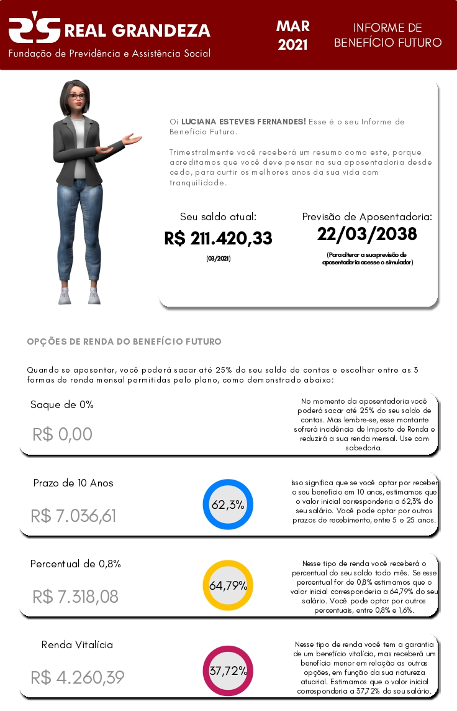
PLANO
CD
Trimestralmente o participante recebe um resumo contendo uma estimativa do seu Benefício Futuro. Esse cálculo estimado é encaminhado por e-mail e todos poderão personalizar suas projeções, tornando-as exclusivas.
Na simulação constam as informações do saldo de conta atualizado e a data prevista para aposentadoria.
O Informe também apresenta uma comparação entre as três formas de recebimento de benefício possíveis: Prazo Determinado, Percentual do Saldo e Renda Vitalícia.
// INFORME DE BENEFÍCIO FUTURO
GBP • GERÊNCIA DE BENEFÍCIOS PREVIDENCIÁRIOS | REAL GRANDEZA

Slide 37

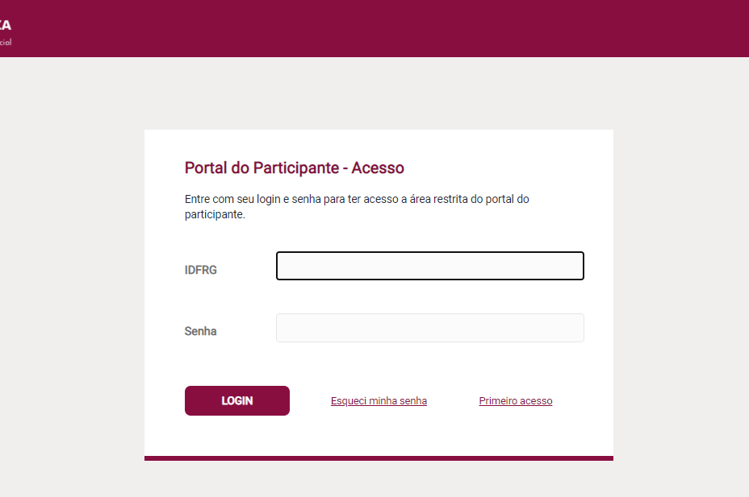
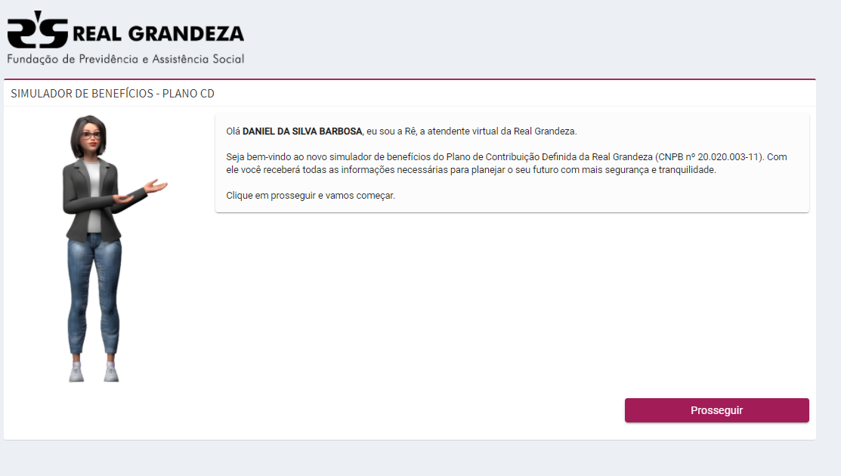
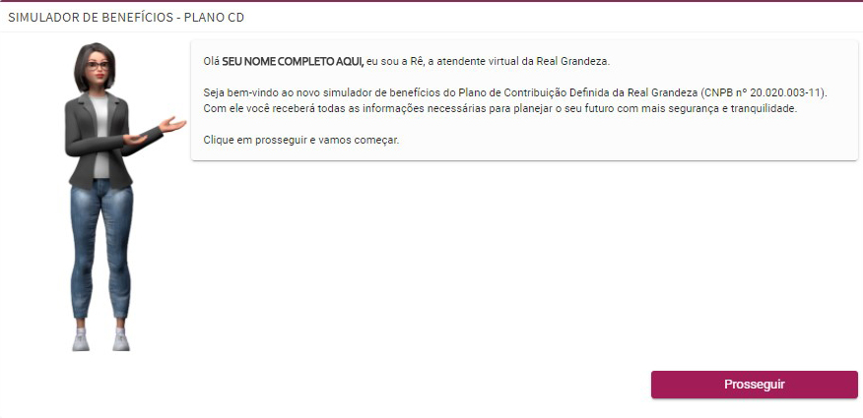
// SIMULADORES
PLANO
CD
PORTAL DO PARTICIPANTE
Disponível no Portal da FRG, o Simulador do Plano CD ajuda você a planejar seu futuro. A ferramenta possibilita simular o impacto no aumento do percentual de contribuição e acompanhar a atualização dos valores para que você possa avaliar sua expectativa de renda futura.
Clique aqui e acesse o simulador.
GBP • GERÊNCIA DE BENEFÍCIOS PREVIDENCIÁRIOS | REAL GRANDEZA

Slide 38
PLANO
CD
Em caso de dúvidas, entre em contato
pelos canais abaixo:
E-mail: grp@frg.com.br
Rio de Janeiro: (21) 2528-6800
Outras localidades: 0800 282 6800
GBP • GERÊNCIA DE BENEFÍCIOS PREVIDENCIÁRIOS | REAL GRANDEZA

